Slide 1
第一部分
企业信息填报基本流程

Slide 2
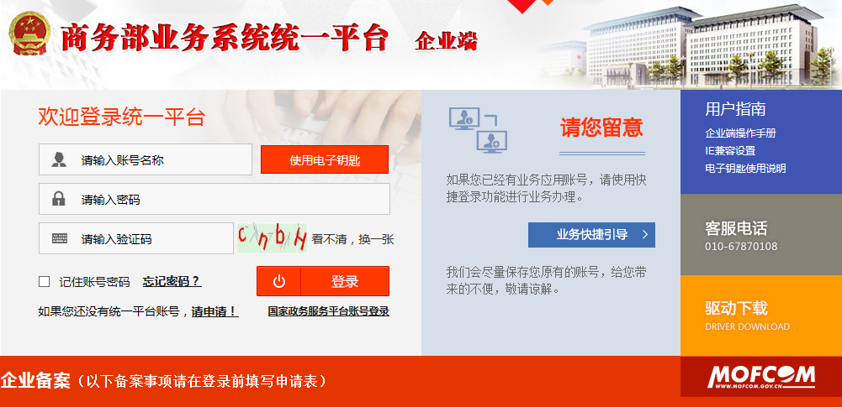
步骤一：找到应用登录入口
企业端访问：
https://ecomp.mofcom.gov.cn/loginCorp.html
需已有用户名和密码，不要新建！

Slide 3
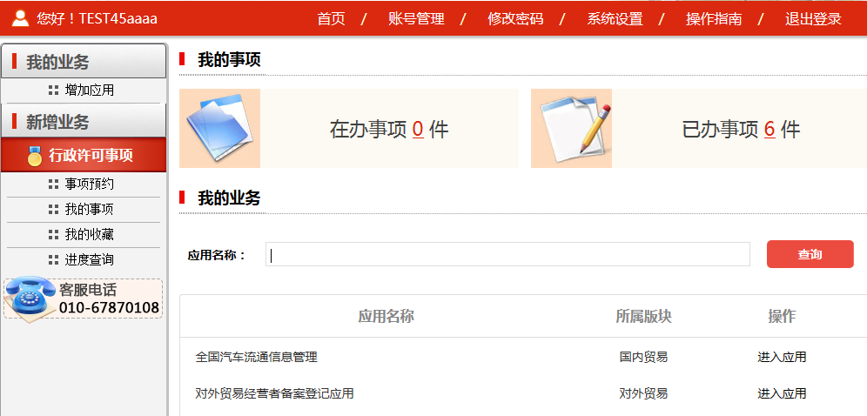
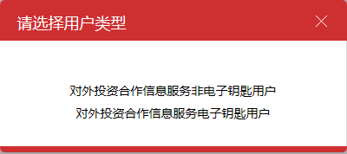
步骤二：选择用户类型
（1）地方企业，选择“对外投资合作信息服务非电子钥匙用户”。
（2）中央企业，插入电子钥匙，安装驱动，选择“对外投资合作信息服务电子钥匙用户”。
对外投资合作信息服务
经济合作

Slide 4
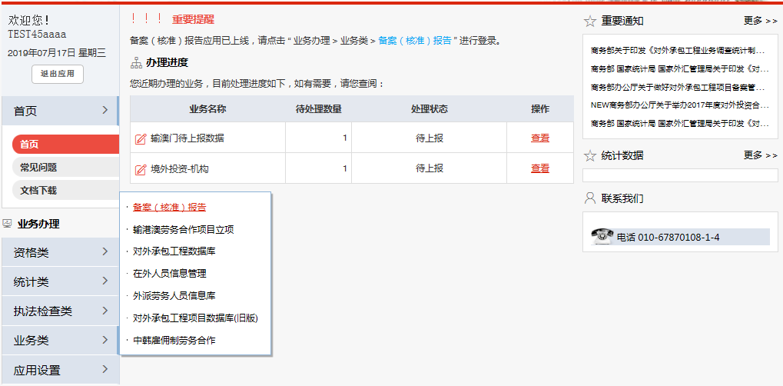
步骤三：进入半年报填报界面
点击“业务类>备案（核准）报告”进入子应用

Slide 5
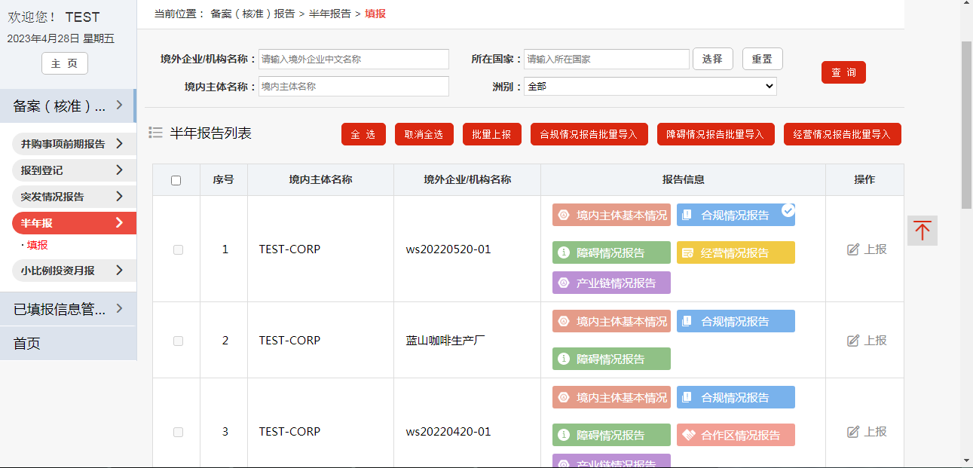
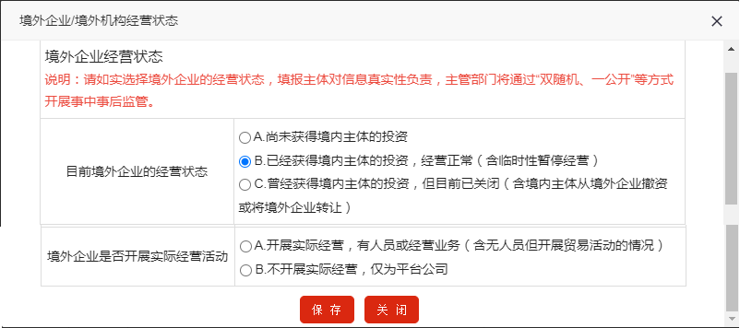
步骤四：填写境外企业经营状态
1.点击“备案（核准）报告-半年报-填报”，默认显示证书为有效状态需填报半年报的所有境外企业/机构列表及其按规定所需填写的半年报，点击任何一张表单，在弹出页如实填报境外企业的经营状态，并按照提示进行下一步操作。
2.如未填写任何一张半年报告，则该境外企业经营状态可修改。

Slide 6
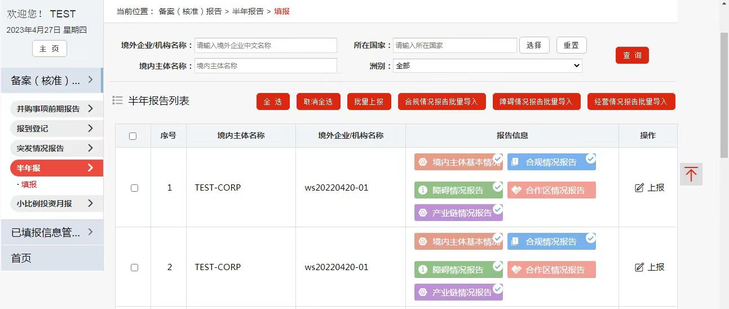
步骤五：企业填写报告
点击“备案（核准）报告-半年报-填报”，默认显示证书为有效状态需填报半年报的所有境外企业/机构列表及其按规定所需填写的半年报，可逐一填写《境内投资主体基本情况报告》《合规情况报告》《障碍情况报告》及其他报表。
注意：左上角带“”的报表，说明该报表处于处于“正在填写” 或“已填写完成待上报”的状态。

Slide 7
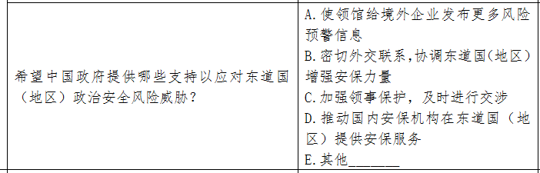
合规情况报告&障碍情况报告
根据开展实际投资经营活动的境外企业真实情况填写，填报2023年下半年有关情况。
填空和选择均为必填项。选择题中，若勾选了含有填空的选项，也需填写内容，不能留空。

Slide 8
境外企业经营情况报告
中方备案投资额1亿美元及以上且由中方实际控制的境外企业
仅反映报告期内未经第三方独立审计的境外企业基本经营情况快报数据，此快报数据主要用于商务主管部门进行事中事后管理使用，不对外进行披露
中方人员为常驻境外企业的中方员工，不包括劳务公司从国内派遣的人员

Slide 9
合作区情况报告
境外经贸合作区涵盖所有纳入商务部统计范围的境外经贸合作区，请督促相关企业及时做好填报工作。
填报2023年下半年境外经贸合作区运行情况。所称半年为自然年度或日历年度的一半，不受境外企业财务年度的影响。

Slide 10
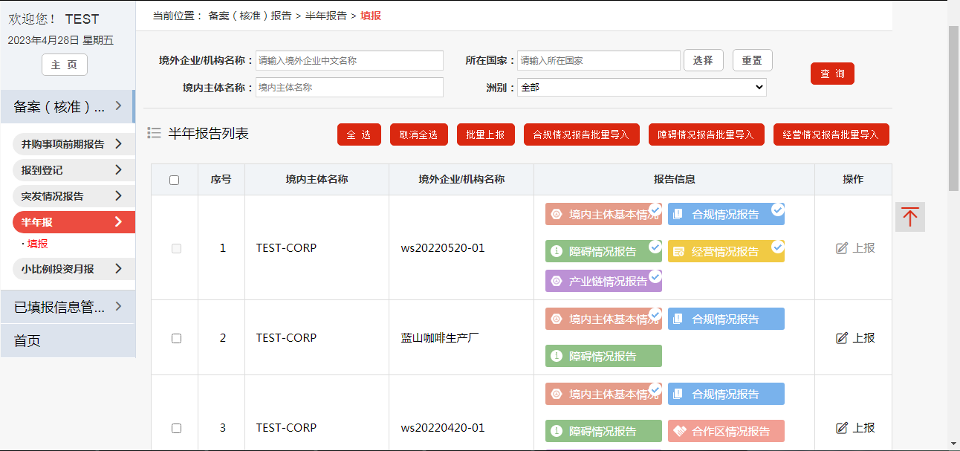
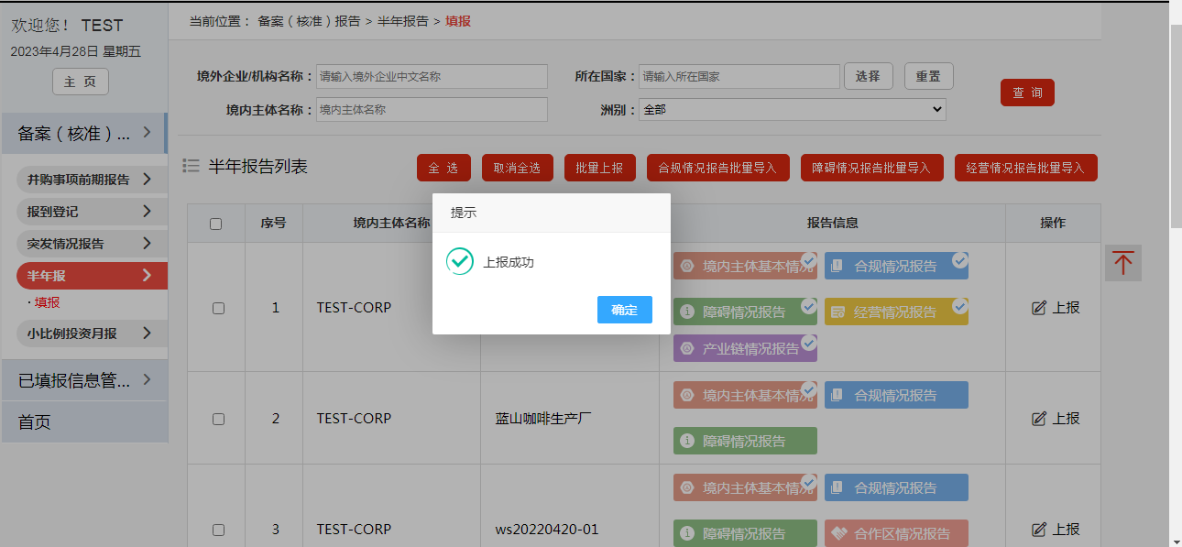
步骤六：上报报告
1.待报表均填写完毕，点击“上报”，即可报送信息。
2.上报成功后，此境外企业将不在此列表中显示。

Slide 11
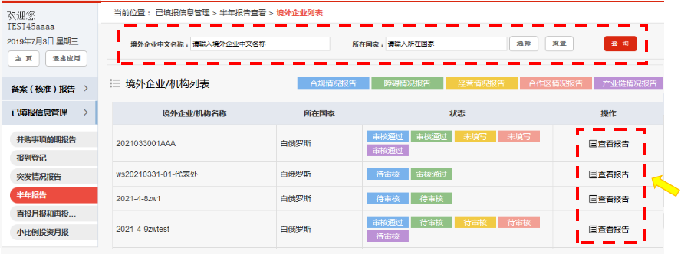
步骤七：查看已填报报告
1.点击“已填报信息管理-半年报告”通过输入查询条件，点击“查询”得到境外企业列表，再次点击“查看报告”，可以查看已填写的报告。
2.已上报成功的半年报告无修改操作！
境外企业A
境外企业B
境外企业C
境外企业D

Slide 12
第二部分
报告调整内容

Slide 13

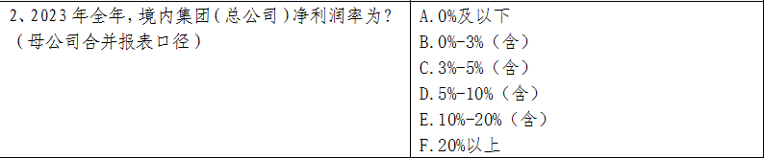
境内投资主体基本情况报告
填报对象：
在境外开展实际经营业务的境内集团（总公司）。
填报内容：
境内境内集团（总公司）所在行业、财务状况、投资偏好等有关情况。
注意事项：
1.所填内容反映境内集团（总公司）总体情况；
2.有关数据以母公司合并报表口径为准。

Slide 14
填报内容（1/2）
题干 | 选项或填空 | 备注
1、境内集团（总公司）主营业务属于哪个行业？（可多选） | 19个行业门类（见附表1） | 多选，下拉列表+模糊搜索框
1-1、境内集团（总公司）主营业务属于制造业哪个细分行业？（可多选） | 31个制造业中类（见附表2） | 仅1题选制造业企业填写。多选，下拉列表+模糊搜索框
1-2、境内集团（总公司）主要从事的是哪个环节的生产经营活动？（可多选） | A. 技术转化或产品设计开发B. 核心技术研发C. 一般零部件、一般材料生产加工D. 关键零部件、关键材料生产加工E. 成品生产加工（组装）F. 销售、营销网络建设及售后维修服务G. 运输及物流运输渠道建设H. 其他______ | 仅1题选制造业企业填写。多选，当选择H时，填空必填。
1-3、境内集团（总公司）国内业务位于所在产业链的？（可多选） | A. 上游（如原材料生产等）B. 中游（如半成品、零部件制造等）C. 下游（如成品制造等） | 仅1题选制造业企业填写多选。
2、2023年全年，境内集团（总公司）净利润率为？（母公司合并报表口径） | A.0%及以下B.0%-3%（含） C.3%-5%（含）D.5%-10%（含） E.10%-20%（含）F.20%以上 | 单选
3、其中，2023年下半年净利润率为？（母公司合并报表口径） | A.0%及以下B.0%-3%（含） C.3%-5%（含）D.5%-10%（含） E.10%-20%（含）F.20%以上 | 单选
4.2023年下半年，境内集团（总公司）对外投资总体净利润率是？（对外投资总体净利润率=全部境外企业（项目）净利润合计/全部境外企业（项目）营业收入合计） | A.0%及以下B.0%-3%（含） C.3%-5%（含）D.5%-10%（含） E.10%-20%（含）F.20%以上 | 单选

Slide 15
填报内容(2/2)
5、2023年下半年，境外企业（项目）资产占境内集团（总公司）合并财务报表总资产的比重约为？ | A.0%及以下B.0%-10%（含） C.10%-30%（含）D.30%-50%（含） E.50%以上 | 单选
6、2023年下半年，全部境外企业（项目）营业收入合计占境内集团（总公司）合并财务报表营业收入的比重约为？ | A.0%及以下B.0%-10%（含） C.10%-30%（含）D.30%-50%（含） E.50%以上 | 单选
7、2023年下半年，全部境外企业（项目）净利润合计占境内集团（总公司）合并财务报表净利润的比重约为？ | A.0%及以下B.0%-10%（含） C.10%-30%（含）D.30%-50%（含） E.50%以上 | 单选
8、境内集团（总公司）下一步对外投资意愿？（多选） | A.扩大对外投资 B.减少对外投资 C.维持现状D.变更对外投资国别（地区） E.转向国内投资 | 多选
9、如境内集团（总公司）继续开展对外投资，优先选择的前三大国家/地区是？ | A.国家/地区1名称：B.国家/地区2名称：C.国家/地区3名称： | 国别列表选择必填

Slide 16

境外企业产业链和供应链布局报告
填报对象：属于制造业且中方控股50%以上的企业才需要填写
填报内容：有关境外企业所在行业、产业链供应链情况等相关信息。
注意事项：部分问题设有跳转或弹窗，请按系统弹出问题作答（可能存在题目序号不连贯情况）；

Slide 17
填报内容(1/4)
题干 | 选择/填空 | 备注
1.境外企业主营业务属于哪个行业？（可多选） | 31个制造业大类（见附表2） | 多选
2.境外企业主营业务属于哪个产业链（单选）？ | 19个产业链分类（见附表3） | 单选
3.境外企业位于上述产业链的哪个位置？（可多选） | A. 上游（如原材料生产等）B. 中游（如半成品、零部件制造等）C. 下游（如成品制造等） | 多选
4.境外企业主要从事哪个环节的生产经营活动？（可多选） | A. 技术转化或产品设计开发B. 核心技术研发C. 一般零部件、一般材料生产加工D. 关键零部件、关键材料生产加工E. 成品生产加工（组装）F. 销售、营销网络建设及售后维修服务G. 运输及物流运输渠道建设H. 其他______ | 多选+填空①如勾选了 C/D/E，则需要回答后续所有题。②如勾选未包括C/D/E,但包括了A/B,则回答后续5、6、7、15及以后的题③如勾选未包括C/D/E,且未勾选A/B,则回答后续7题、15题及以后的题
5.境外企业所研发、设计或生产的产品名称为 。 |  | 填空（50个字以内）

Slide 18
填报内容（2/4）
6.境外企业所生产的产品用于哪种（些）最终产品。（其中，最终产品指不需要进一步加工就可直接被消费或使用的产品） |  |  |  |  | 填空（50个字以内）
7.境外企业所在产业链的链主企业有哪些？（链主企业指对整个产业链有极大影响力的企业，如不存在，填写为“无”。） | A.链主企业1名称：。B.链主企业2名称：。C.链主企业3名称：。 |  |  |  | 填空（50个字以内）
8.2023年下半年，境外企业用于生产加工的原材料总成本约为______万美元 |  |  |  |  | 仅填写数值
9.2023年下半年，是否存在自中国或第三国采购原材料的情况？（多选） | 存在自中国采购原材料的情况，对应采购原材料的成本占总成本的______%存在自第三国采购原材料的情况，对应采购原材料的成本占总成本的______%。不存在自中国或第三国采购原材料的情况以上均不是，理由为 |  |  |  | ①多选，②选A或B,需回答10题
10.2023年下半年，境外企业自中国和第三国采购的主要原材料为？( 其中，HS进出口商品编码为境外企业进口报关单中商品编码的前6位) | A. 上游原材料1名称： | HS进出口商品编码： | 来源地1： | 金额： 万美元 | ①来源地设置弹出选框，支持选“无”②金额仅填写数值③其中，A选项必填，B和C非必填。
 |  |  | 来源地2： | 金额： 万美元
 |  |  | 来源地3： | 金额： 万美元
 | B. 上游原材料2名称： | HS进出口商品编码： | 来源地1： | 金额： 万美元
 |  |  | 来源地2： | 金额： 万美元
 |  |  | 来源地3： | 金额： 万美元
 | C. 上游原材料3名称： | HS进出口商品编码： | 来源地1： | 金额： 万美元
 |  |  | 来源地2： | 金额： 万美元
 |  |  | 来源地3： | 金额： 万美元

Slide 19
填报内容（3/4）
11.境外企业前五大一级供应商为？（本项信息作为内部管理使用，一律不对外披露） | A.供应商1： B.供应商2C.供应商3： D.供应商4： E.供应商5： |  |  |  | 填空（50个字以内），供应商数量可手动增删，但至少保留一个
12.2023年下半年，是否存在境外企业销往中国和第三国产品的情况？ | A.存在销往中国的情况，对应的销售收入占总收入____%B.存在销往第三国的情况，对应的销售收入占总收入___%C.不存销往中国或第三国的情况D.以上均不是，理由为 |  |  |  | ①多选②选A或B,需回答13题
13.2023年下半年，境外企业销往中国和第三国的主要产品为？ | A.产品1名称： | HS进出口商品编码 | 销售目的地1： | 金额：______万美元 | ①来源地设置弹出选框，支持选“无”②金额仅填写数值③其中，A选项必填，B和C非必填。
 |  |  | 销售目的地2： | 金额：______万美元
 |  |  | 销售目的地3： | 金额：______万美元
 | B.产品2名称： | HS进出口商品编码 | 销售目的地1： | 金额：______万美元
 |  |  | 销售目的地2： | 金额：______万美元
 |  |  | 销售目的地3： | 金额：______万美元
 | C.产品3名称： | HS进出口商品编码 | 销售目的地1： | 金额：______万美元
 |  |  | 销售目的地2： | 金额：______万美元
 |  |  | 销售目的地3： | 金额：______万美元
14.境外企业前五大直接客户为？（本项信息作为内部管理使用，一律不对外披露） | A.客户1： B.客户2：C.客户3： D.客户4：E.客户5： |  |  |  | 填空（50个字以内），客户数量可手动增删，但至少保留一个

Slide 20
填报内容（4/4）
15.2023年下半年，从境外企业所在行业看，境外人均用工成本约为境内的？ | A.30%及以下 B.30%-60%（含）C.60%-80%（含） D.80%-100%（含）E.100%-200%（含）F.200%-300%（含）G.300%以上 | 单选
16.境内集团（总公司）投资境外企业的主要目的是？ | A.规避关税壁垒B.规避非关税壁垒C.开拓海外市场D.利用境外相对低廉的土地、劳动力等生产要素E.利用境外创新资源，获取技术、人才、品牌等高端要素F.利用境外能源矿产资源G.跟随国内行业龙头企业的海外布局H.服务国外企业需求布局I.受有关国家打压或制裁J.其他（填空） | 多选+填空
17.在上述因素中，境内集团（总公司）投资境外企业的最重要的目的是？ | A.规避关税壁垒B.规避非关税壁垒C.开拓海外市场D.利用境外相对低廉的土地、劳动力等生产要素E.利用境外创新资源，获取技术、人才、品牌等高端要素F.利用境外能源矿产资源G.跟随国内行业龙头企业的海外布局H.服务国外企业需求布局I.受有关国家打压或制裁J.其他（填空） | 单选
18.境外企业与境内集团（总公司）在技术方面的相互关系是？ | A. 境外企业技术反哺国内B. 自国内向境外输出技术C. 无明显关联 | 单选

Slide 21
第三部分
企业常见问题

Slide 22

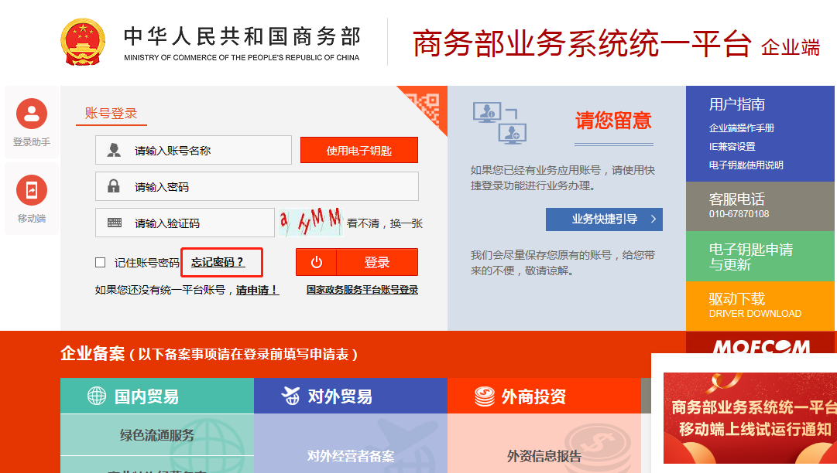
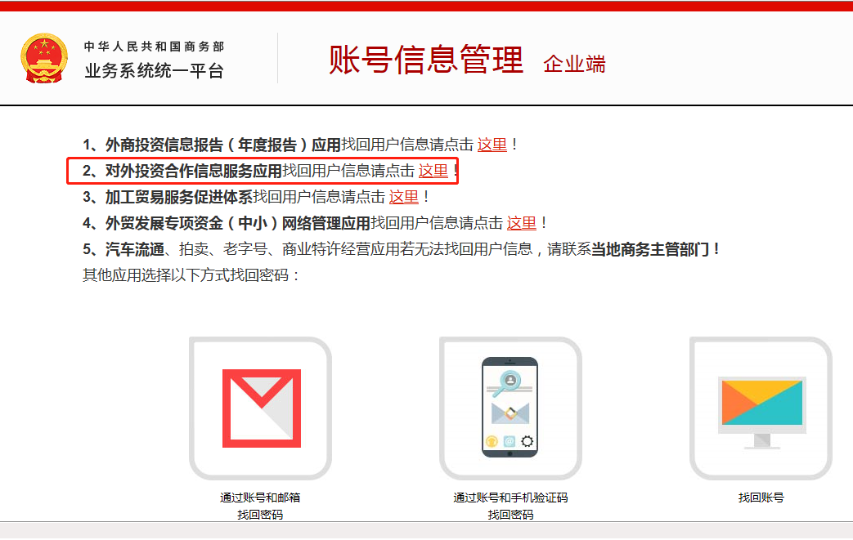
问题1：用户名密码忘记了怎么办？

Slide 23
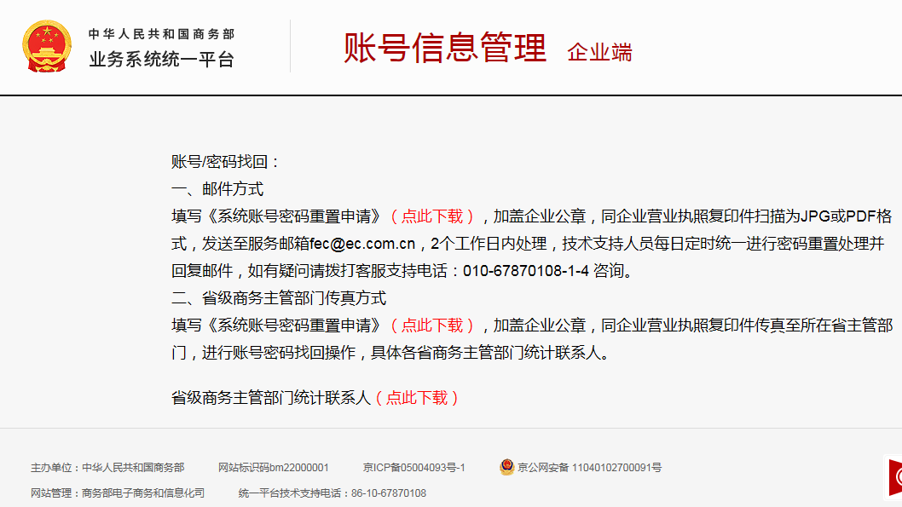

Slide 24
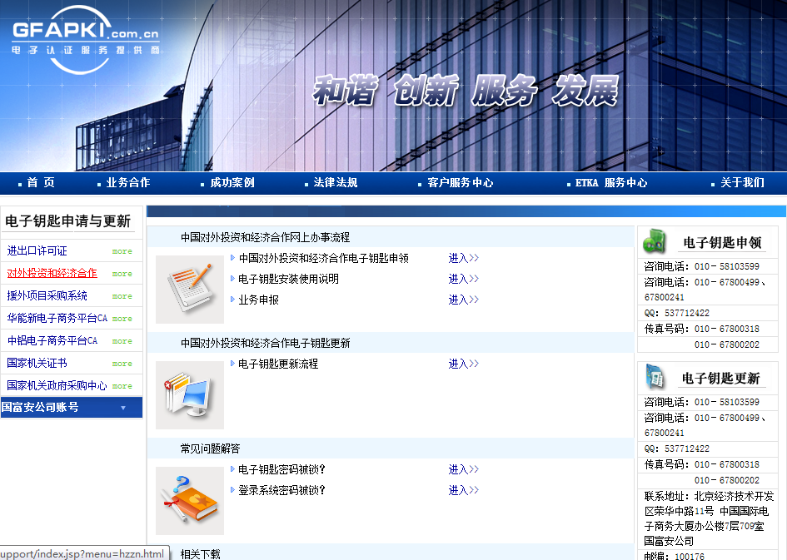
问题2：中央企业如何申领、更新电子钥匙？
中央企业网页搜索关键字“国富安电子钥匙申请”，页面中点击左侧列表中“对外投资和经济合作”，参照页面办事流程进行申领、安装、更新电子钥匙。
（1）电子钥匙有效期为1年。
（2）在电子钥匙到期前1个月至过期半年内，共7个月时间，均可在线更新，过期时间超过6个月的钥匙不可以进行在线更新。
客服电话：010-58103599
010-67800499
010-67800241
客服QQ ：537712422

Slide 25
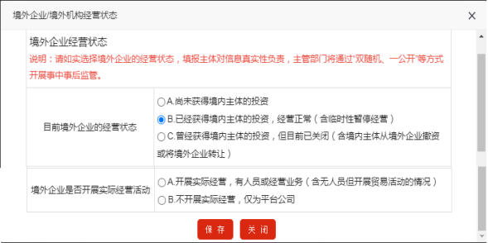
问题:3：没有开展经营的境外企业怎么办？
在报告期内，部分境外企业因各种原因并未在境外开展实际经营。
我们的经营状态识别界面可对其进行分流。
填报主体要
对真实性负责！

Slide 26
问题:4：需要为境外企业填哪些表单？
按照规定：
《境内主体基本情况》《合规情况报告》《障碍情况报告》都要填。
《经营情况报告》仅出现在中方备案金额1亿美元及以上且中方控股的境外企业的待填报列表中。
《产业链情况报告》仅出现在制造业境外企业的待填报列表中。
《合作区情况报告》仅出现在合作区境外企业的待填报列表中。
但是，系统已经做定制化绑定，企业无需自行甄别，列表中有什么、就填什么！

